Slide 1
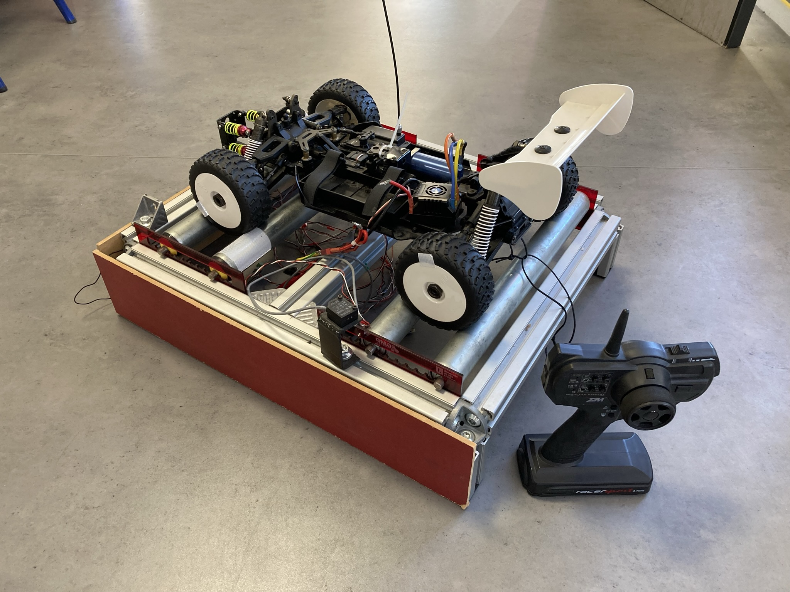
BTS CIEL ER · 2025-2026
Instrumentation d’un
banc d’essai RC
Revue de Projet
AIT AMIR Youssouf · DUCHATEAU Edouard
Encadrant : M. BEAU · Partenaire : FVRC Mini RC de Marigny
Lycée Général et Technologique Baggio

Slide 2
Sommaire
01
Contexte & identification du besoin
06
Réseau & VPN Tailscale
02
Architecture du système
07
Développement logiciel
03
Matériel du projet
08
Module A6 – GSM & alertes
04
Module NFC/RFID – Mise en œuvre
09
Difficultés & solutions
05
Serveur Raspberry Pi (LAMP)
10
Diagramme des exigences

Slide 3
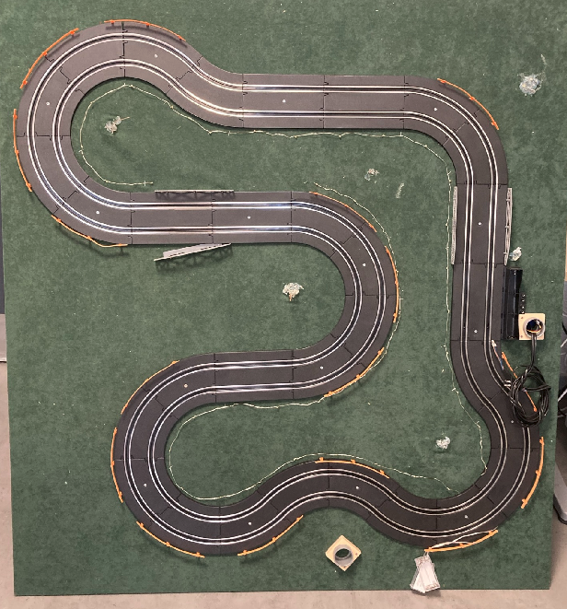
01 · Contexte & identification du besoin
Pourquoi ce projet ?
Le club FVRC – Mini RC de Marigny
participe à des compétitions officielles de voitures RC. Avant chaque course, les pilotes doivent optimiser leurs réglages sans outil de mesure adapté.
L'objectif
Mesurer vitesse, tension, courant sur banc d'essai
Identifier les voitures par RFID
Enregistrer et visualiser les performances
Accès web depuis smartphone
Partenaire : FVRC · Normes compétition Mini RC de Marigny

Slide 4
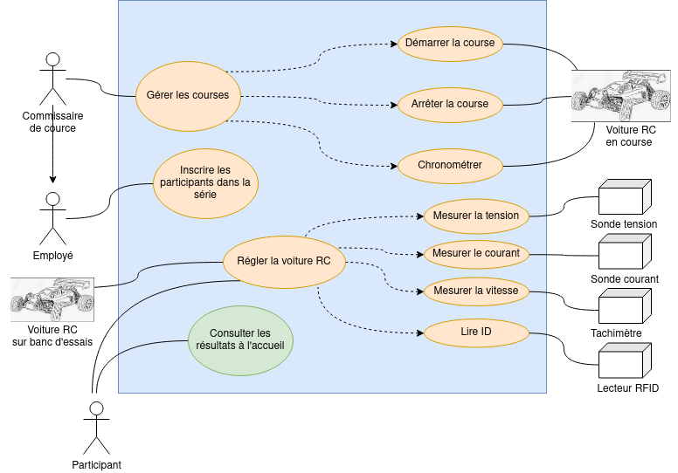
01 · Cas d'utilisation
Commissaire de course
Gère et démarre la course
Employé (officiel)
Inscriptions & séries
Participant (pilote)
Réglages & résultats
Système : banc d'essai instrumenté · normes FVRC

Slide 5
02 · Architecture du système
Couche Acquisition – Arduino UNO
NFC PN532
(I2C)
LM393
Vitesse
Sonde
Tension
Sonde
Courant
Nextion
(UART)
USB série 115200 bds
UID_Check.py (Python) – Relais Arduino ↔ Serveur
HTTP via Tailscale VPN
Serveur Raspberry Pi 5
Apache 2
+ PHP
MariaDB
BDD
Grafana
Dashboard
phpMyAdmin
Tailscale
VPN
Interface web / accès distant Tailscale
Interface
web PHP
phpMyAdmin
Notebook
Jupyter
GSM A6
(prévu)

Slide 6
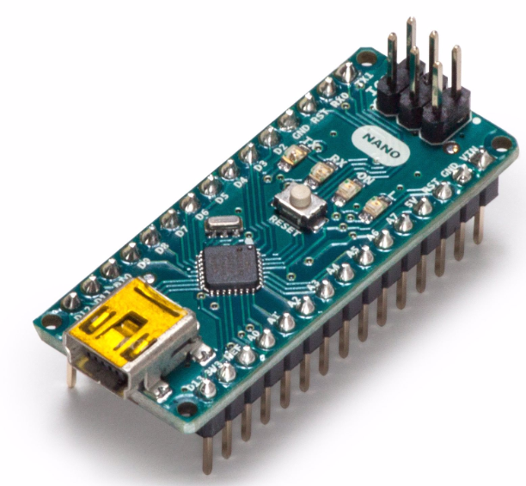
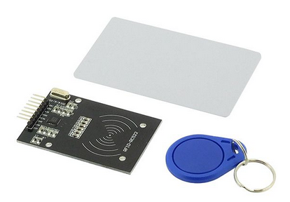
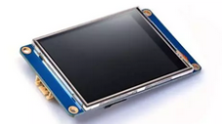
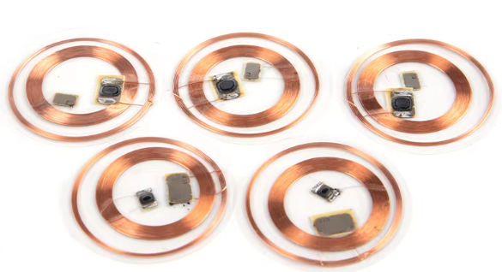
03 · Matériel du projet
Arduino UNO
Module PN532
Nextion 2,8"
Tag RFID Mifare
Acquisition locale
I2C / UART / USB
NFC/RFID 13,56 MHz
Protocole I2C
Affichage tactile
UART 9600 bds
Identifiant voiture
UID unique

Slide 7
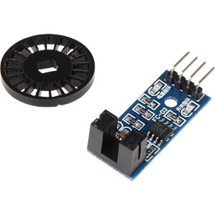
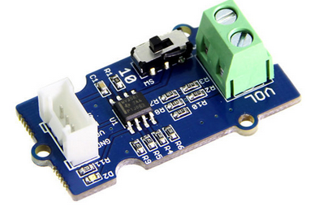
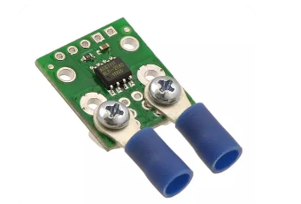
03 · Capteurs de mesure
Capteur LM393 – Vitesse
Sonde de tension
Sonde de courant
Fourche optique + disque codeur 20 encoches.
Mesure jusqu'à 30 000 tr/min.
Formule : N = compteur × 30
Pont diviseur de tension.
Plage : 0–12V → 0–5V ADC.
Formule : V = V_ADC × (R1+R2)/R2 × Vref/1024
Capteur à effet Hall (sans contact).
Plage : 0–30A.
Tension proportionnelle au courant

Slide 8
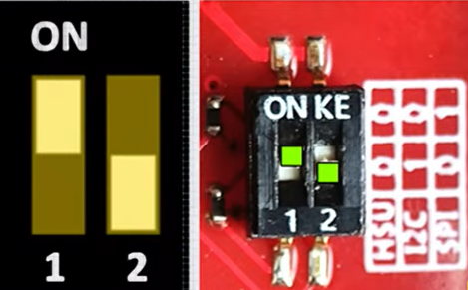
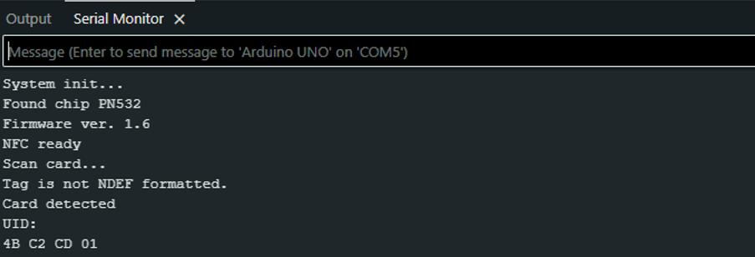
04 · Module NFC/RFID – Mise en œuvre
Détection I2C du module PN532
Console Arduino – lecture UID tag NFC
Protocole | Câblage | Statut
I2C | 4 fils (VCC/GND/SDA/SCL) | ✓ Choix retenu
SPI | 6 fils | Conflits bus
UART | 4 fils | Port partagé Nextion

Slide 9
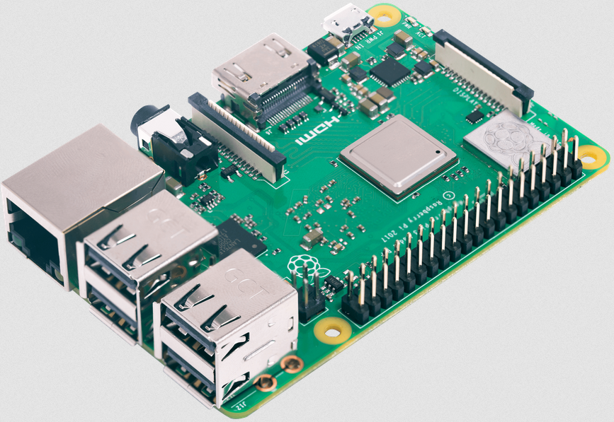
05 · Serveur Raspberry Pi – Stack LAMP
Apache 2
Serveur web – port 80
PHP 8.4
check_uid.php – API + interface
MariaDB
utilisateurs / logs / perfs
phpMyAdmin
Administration BDD
PHP Dashboard
Infos utilisateur RFID en temps réel
💾 Sauvegarde automatique MySQLdump – 30 jours – Cron job quotidien

Slide 10
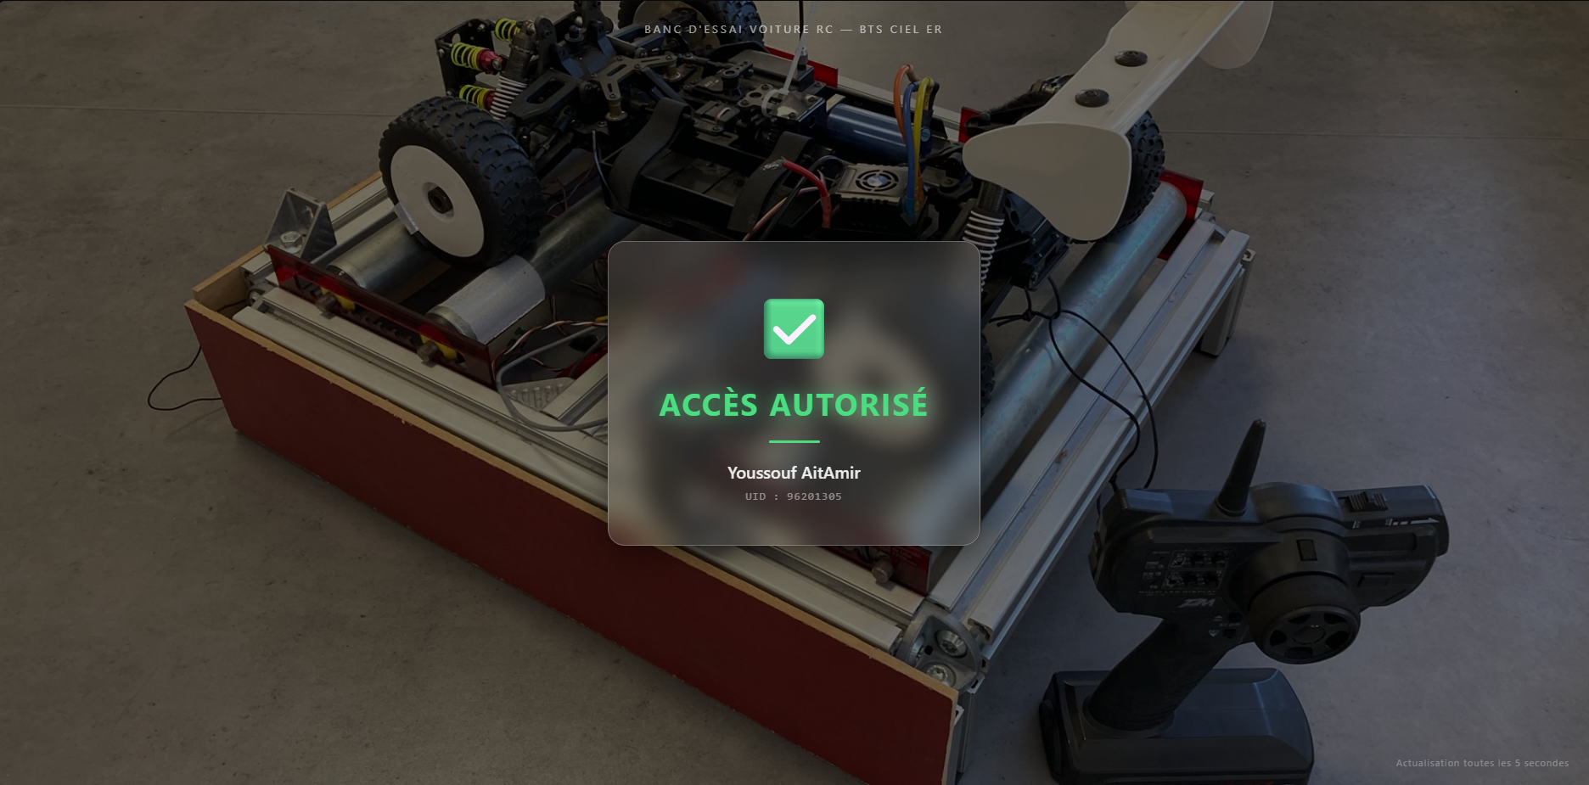
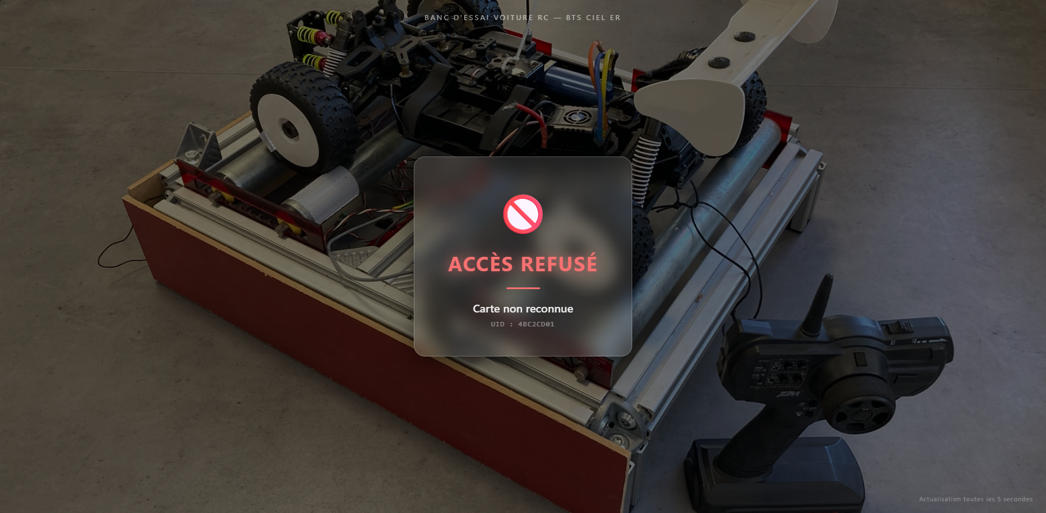
05 · Interface web – Contrôle d'accès NFC
✅ Accès autorisé
❌ Accès refusé

Slide 11
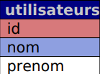
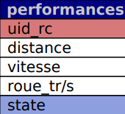
05 · Base de données MariaDB
utilisateurs
logs_acces
performances
• UID détecté
• Nom de l'utilisateur
• Statut : OK / KO
• Date et heure
UID NFC · Nom · Prénom
UID · Nom · Statut · Date/heure
Mesures banc d'essai
Traçabilité complète de tous les accès NFC – Mémorisation 30 jours

Slide 12
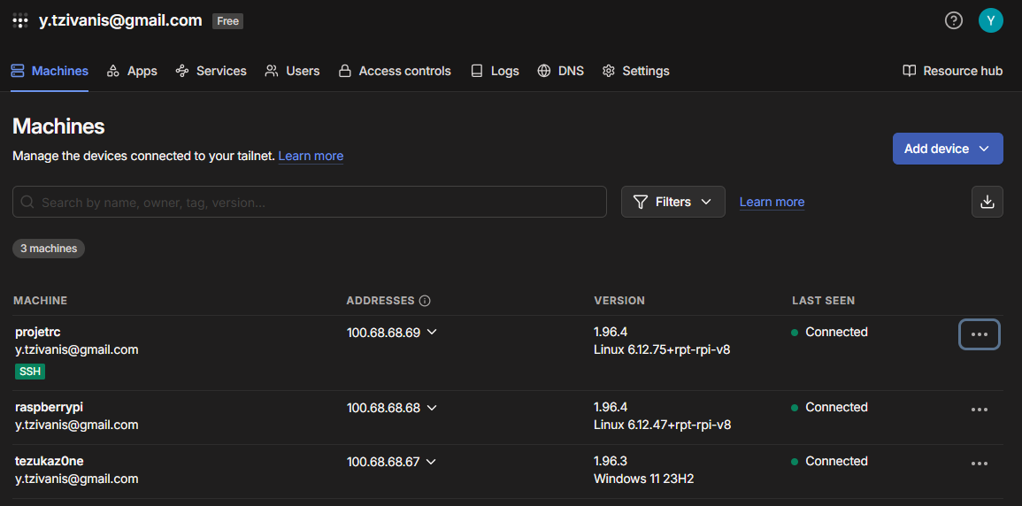
06 · Réseau & VPN Tailscale
Machine | IP Tailscale | Rôle
raspberrypi5 | 100.68.68.68 | Serveur prod
raspberrypi3 | 100.68.68.69 | Phase pilote
tezukaz0ne | 100.68.68.67 | PC développement
WireGuard (chiffrement bout en bout)
IP fixes 100.x.x.x – accès universel
Ping : 55 ms – Apache port 80 accessible
Authentification GitHub/Google
Interface Tailscale – 3 machines connectées

Slide 13
07 · Développement logiciel
Firmware Arduino (C++)
UID_Check.py (Python)
check_uid.php (PHP)
Notebook Jupyter
Init NFC PN532 en I2C
Lecture UID (format hex)
Affichage Nextion via UART
Envoi UID→Python via USB
Écoute COM5 à 115 200 bds
Construction requête HTTP
Transmission UID au RPi
Retour résultat à l'Arduino
Mode API : ?uid=...&api=1
Vérifie table utilisateurs
Log dans logs_acces
Retourne OK / KO
Import données MariaDB/CSV
Graphiques de performance
Statistiques descriptives
Comparaison sessions

Slide 14
Phase de consolidation avant l'oral
HAUTE
PCB – remplacement breadboard par circuit imprimé
Finalisation code mesure LM393 + interruptions matérielles
Calibration capteurs tension et courant
MOYENNE
Intégration Grafana – dashboards temps réel
Configuration plugin MariaDB pour Grafana
Interface Nextion avancée (graphiques, historiques)
BASSE
Module GSM A6 – notifications SMS pilotes
AT+CMGS – envoi résultats post-session
Alertes FVRC sur dépassements de seuils
Améliorations futures : écran 7" · WiFi ESP32 · app mobile Android/iOS · chronométrage intégré

Slide 15
09 · Difficultés rencontrées & solutions
⚠ Choix protocole PN532
✓ SPI → conflits → passage en I2C (stable, 4 fils)
⚠ UART multiples sur Arduino
✓ SoftwareSerial sur pins 10/11 pour Nextion, UART matériel libéré pour RPi
⚠ Nextion Editor – affichage dynamique
✓ Limitation à accès autorisé/refusé sur écran, détails sur interface web
⚠ VPN Tailscale – premier démarrage
✓ MàJ kernel + règles iptables résolues en une session
⚠ Coordination binôme
✓ Git partagé, répartition claire des tâches (partie commune / personnelle)
⚠ Disponibilité matériel
✓ Commandes anticipées, tests avec substituts en attendant livraison

Slide 16
08 · Module A6 – GSM & Alertes
Présentation du module A6
Type : Module GSM/GPRS quad-band
Connexion : UART (TX/RX) avec l’Arduino
Alimentation : 3,4 – 4,2 V (li-ion)
Fonctions implémentées
Envoi de SMS d’alerte lors d’accès refusé
Commande AT via Arduino Uno
Notification avec nom, prénom et UID du badge
Envoi vers numéro enregistré en BDD (table utilisateurs)
Statut
Tests d’envoi SMS validés en configuration banc
Intégration complète avec Python (Raspberry Pi) en cours
// Exemple de commandes AT
AT // Test connexion
AT+CMGF=1 // Mode SMS texte
AT+CMGS="+33..." // Envoi SMS
"ACCES REFUSE: Youssouf (UID: 4BC2CD01)"
Caractéristiques techniques
Bandes : 850/900/1800/1900 MHz
Interface : UART 115200 baud
SMS / Appel / GPRS
Taille : 24 x 24 x 4 mm
Slot SIM intégré
📱 Intégration prévue : Arduino Uno → A6 → SMS → Numéro responsable — déclenché à chaque accès refusé

Slide 17
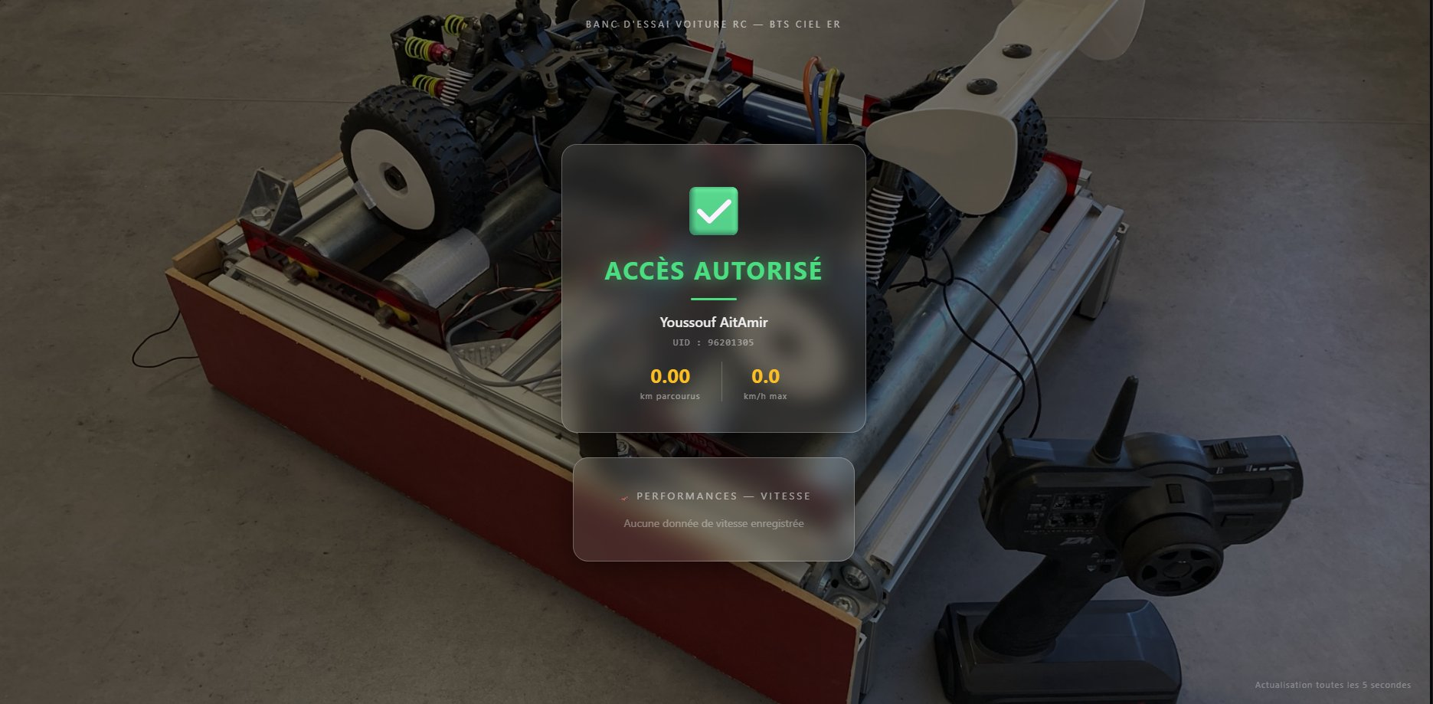
05 · Tableau de bord PHP – Infos utilisateur en temps réel
Interface check_uid.php – Accès autorisé : nom, prénom, UID, km parcourus, vitesse max — Actualisation automatique toutes les 5 s

Slide 18
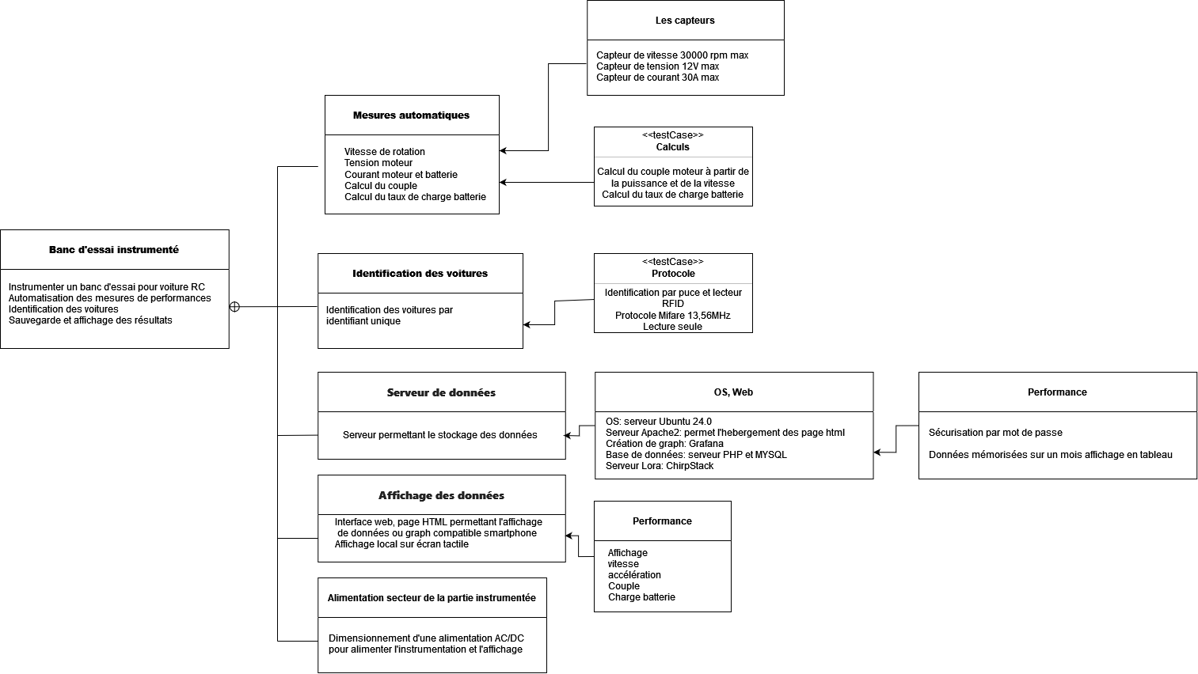
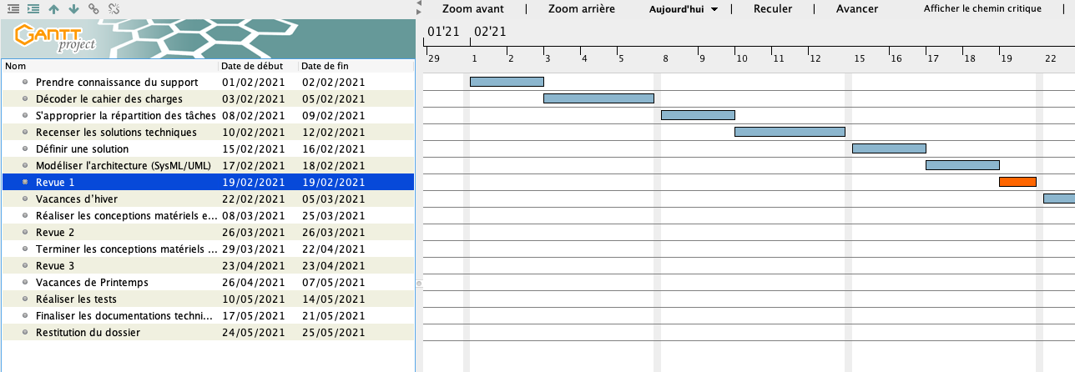
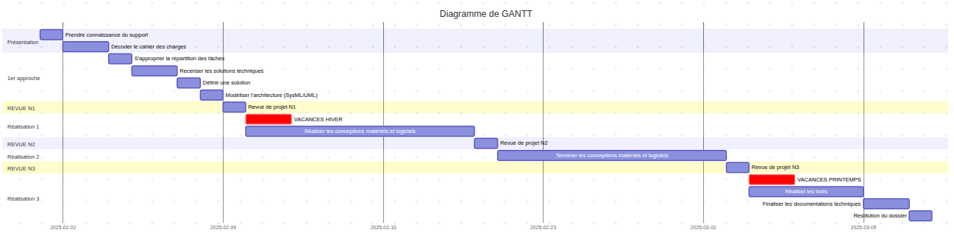
10 · Diagramme des exigences

Slide 19
Conclusion
NFC/RFID PN532 : lecture UID fiable < 200 ms
Stack LAMP opérationnel sur Raspberry Pi 5
VPN Tailscale : accès distant sécurisé validé
Interface web temps réel (rafraîchissement 5 s)
Traçabilité complète des accès NFC
BTS CIEL ER · Lycée Baggio · 2025-2026

